Slide 1

Делаем игры на Python
Курсы программирования для взрослых и детей

Slide 2
Игровой цикл
Сердце любой игры. Благодаря его непрерывной работе игра функционирует – в это время происходит много всего: ввод от пользователя, его обработка, обновление состояния игры, отрисовка экрана и так далее… Один проход цикла называется «кадром»
Ввод пользователя
Обновление состояния игры
Отрисовка экрана
Notes:
К удалению

Slide 3
Скелет игры в псевдо-коде
задать_начальные_настройки_игры()
пока игра_запущена:
обработать_ввод_пользователя()
обновить_состояние_игры()
отрисовать_экран()
Игровой цикл!!!
Notes:
К удалению

Slide 4
Скелет игры в Python
initialize() # Начальные настройки
while True:
process_input() # Обработка ввода
update_game_state() # Обновление состояния
render() # Отрисовка
if is_game_over(): # Проверка на завершенность
break
Игровой цикл!!!
Notes:
К удалению

Slide 5
Игра «Угадай число»
Привет! Я загадал число от 1 до 100...
Какое число я загадал? Asdb
Введите число!
Какое число я загадал? 24
Неа, я загадал число меньше
Какое число я загадал? 12
Вообще не то... Мое число больше
Какое число я загадал? 14
Молодец, правильно!
Notes:
К удалению

Slide 6
Задаем начальные настройки игры
from random import raindint
def initialize():
LOW_BOUND = 1
HIGH_BOUND = 100
guessed_number = randint(LOW_BOUND, HIGH_BOUND)
return LOW_BOUND, HIGH_BOUND, guessed_number
Notes:
К удалению

Slide 7
Обрабатываем ввод от пользователя
def process_input():
valid_input = False
while not valid_input:
user_input = input("Какое число я загадал? ")
if not user_input.isdigit():
print("Введите число!")
else:
valid_input = True
return int(user_input)
Notes:
К удалению

Slide 8
Обновляем состояние игры
def update_game_state(user_input, guessed_number):
if user_input == guessed_number:
game_state = "win"
elif user_input < guessed_number:
game_state = "high"
elif user_input > guessed_number:
game_state = "low"
return game_state
Notes:
К удалению

Slide 9
Отрисовываем экран
def render(game_state):
if game_state == "win":
print("Молодец, правильно!")
elif game_state == "low":
print("Неа, я загадал число меньше")
elif game_state == "high":
print("Вообще не то... Мое число больше")
Notes:
К удалению

Slide 10
Проверяем завершенность игры
def is_game_over(game_state):
return game_state == "win"
Notes:
К удалению

Slide 11
Собираем игровой цикл
def game_loop():
low_bound, high_bound, guessed_number = initialize()
print(f"Я загадал число от {low_bound} до {high_bound}... {guessed_number}")
while True:
user_number = process_input()
game_state = update_game_state(user_number, guessed_number)
render(game_state)
if is_game_over(game_state):
break
game_loop()
Notes:
К удалению

Slide 12

Как модифицировать игру, чтобы количество попыток угадывания было фиксированным?

Slide 13
Pygame. Как установить?
Проверяем, что на компьютере установлен Python:
> python --version
Python 3.12.1
Если вывод не похож на этот, значит сначала нужно установить Python (https://www.python.org)
Устанавливаем Pygame:
> python -m pip install pygame
Notes:
К удалению

Slide 14
Начальная настройка игры
import pygame # Импортируем библиотеку
pygame.init() # Включаем пайгейм
# Создаем окно будущей игры с заданным размерами в пикселях
WINDOW_WIDTH, WINDOW_HEIGHT = 500, 500
WINDOW_COLOR = (255, 255, 0) # Это белый в RGB
main_window = pygame.display.set_mode((WINDOW_WIDTH, WINDOW_HEIGHT))
pygame.display.set_caption(“Моя первая игра”)
Notes:
К удалению

Slide 15
Правильная начальная настройка
import pygame
def initialize():
pygame.init()
WINDOW_WIDTH, WINDOW_HEIGHT = 500, 500
main_window = pygame.display.set_mode((WINDOW_WIDTH, WINDOW_HEIGHT))
pygame.display.set_caption(“Моя первая игра”)
return main_window
Notes:
К удалению

Slide 16
Игровой цикл в Pygame
# Представим, что тут идет код с прошлого слайда...
while True:
# «Ввод данных» от пользователя
events = pygame.event.get()
for event in events:
# Обработка ввода и обновление состояния игры идут тут...
# Выход из игры
if event.type == pygame.QUIT:
break
pygame.display.update() # Отрисовываем экран
pygame.quit() # Не забываем выключить пайгейм в конце игры!
Notes:
К удалению

Slide 17
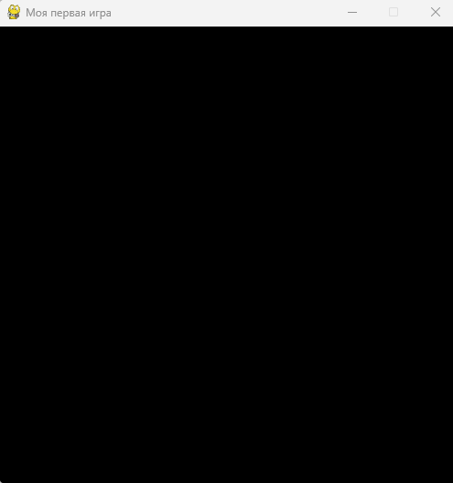
Как выглядит окно игры
(0, 0)
X
Y
Notes:
К удалению

Slide 18
Рисуем прямоугольники
Во-первых, прямоугольник надо создать:
left_top_x, left_top_y, width, height = 0, 0, 200, 300
rectangle = pygame.Rect(left_top_x, left_top_y, width, height)
Во-вторых, прямоугольник надо отобразить:
color = (255, 0, 0) # Цвета задаются в RGB, это красный
pygame.draw.rect(main_window, color=color, rect=rectangle)
Notes:
К удалению

Slide 19
Рисуем прямоугольники
Во-первых, прямоугольник надо создать:
left_top_x, left_top_y, width, height = 0, 0, 200, 300
rectangle = pygame.Rect(left_top_x, left_top_y, width, height)
Во-вторых, прямоугольник надо отобразить:
color = (255, 0, 0) # Цвета задаются в RGB, это красный
pygame.draw.rect(main_window, color=color, rect=rectangle)
Notes:
К удалению

Slide 20
Рисуем прямые линии
Во-первых, создадим начальную и конечную точку для линии:
start_point = (0, 0)
end_point = (100, 100)
Во-вторых, отображаем линию:
color = (0, 255, 0) # Цвета задаются в RGB, а это зеленый
pygame.draw.line(main_window, color=color, start_pos=start_point, end_pos=end_point)
Notes:
К удалению

Slide 21
Рисуем круги
Во-первых, зададим координаты центра и радиус:
center = (200, 200)
radius = 50
Во-вторых, отобразим сам круг:
color = (0, 255, 0) # Цвета задаются в RGB, а это зеленый
pygame.draw.circle(main_window, color=color, center=center, radius=radius)
Notes:
К удалению

Slide 22
Выводим на экран фигуры
# Представим, что тут идет код с прошлого слайда...
left_top_x, left_top_y, width, height = 0, 0, 200, 300
rectangle = pygame.Rect(left_top_x, left_top_y, width, height)
color = (255, 0, 0) # Цвета задаются в RGB, это красный
running = True
while running:
# «Ввод данных» от пользователя
events = pygame.event.get()
for event in events:
# Выход из игры
if event.type == pygame.QUIT:
running = False
pygame.draw.rect(main_window, color=color, rect=rectangle)
pygame.display.update() # Отрисовываем экран
Notes:
К удалению

Slide 23
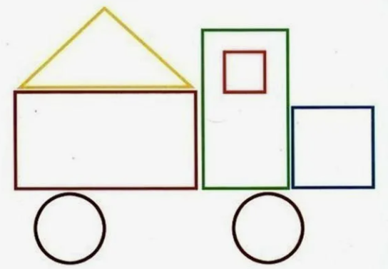
Задачка…
Notes:
К удалению

Slide 24
Наш репозиторий
https://github.com/samedit66/pygame_2024/tree/main
Notes:
К удалению

